Slide 1
ORACIONES DE LA SEGUNDA SEMANA

Slide 2
CONTEMPLACIONES
Forma de oración
gran profundidad afectivo-imaginativa
Contemplar "la vida de Cristo nuestro Señor" según el Evangelio de San Ignacio.
Una vida identificada totalmente con la realización del proyecto del Padre, el Reino y su justicia en favor de los pobres.
No existe otro Jesús que el Hijo de Dios que se ha hecho pobre entre los pobres y que entra a nuestro mundo desde el reverso de la historia, que elige nacer en un país pobre y sometido a dominación y poderes extranjeros, que vive en una región, Galilea, y en un pueblo "del que nada bueno puede salir" (cf.Jn 1,46)

Slide 3
LA SEGUNDA SEMANA
CONTEMPLACIONES

Slide 4
Primera Contemplación
la contemplación del llamamiento del Rey Eternal es la clave interpretativa del resto de los Ejercicios.
El llamamiento del rey temporal nos ayuda a contemplar la vida del Rey Eternal [91-98].
Constituye la estructura de todo discernimiento, la búsqueda de la voluntad de Dios pasar necesariamente por la humanidad de Jesús como «el camino» que lleva al Padre.
El llamamiento de Cristo, aceptado y asumido en esta contemplación, nos lleva al anuncio de la Buena Nueva y a la denuncia profética del pecado estructural de injusticia; la consecuencia sería una respuesta necesaria de adhesión personal y amorosa a la persona de Cristo y una conversión personal orientada a un cambio radical de las estructuras injustas.
Central la contemplación evangélica de Jesús y de los «misterios» de su vida.

Slide 5
Primera Contemplación
El llamamiento del rey temporal nos ayuda a contemplar la vida del Rey Eternal [91-98].
PROPUESTA

Slide 6
Llamamiento
Es no sólo un amor que perdona, sino que invita a seguir a Jesús.
Él que invita a ser compañero suyo en la tarea que el Padre le ha propuesto.
Estamos RECONCILIADOS
EL REY
ETERNAL

Slide 7
EL REINO DE DIOS
Ocupa un puesto central en el planteamiento de los Ejercicios. “Es como el fundamento y proemio de todo este tratado, la suma y compendio de la vida y actividad de Cristo nuestro Señor en el negocio que le había confiado su Padre” (Dir. Oficial, c. 19 n.1)
Parábola que pone a Cristo como centro de la historia, en una lucha crucial, que necesita de gente. Aquí es donde Ignacio quiere que se asocie con Jesús. Es el escenario para las meditaciones de la vida de Jesús

Slide 8
EL REINO DE DIOS
La contemplación de la vida de Jesús tiene sentido al ser alimentada por la experiencia vivida en la primera semana
53
¿Qué he hecho? ¿Qué hago?, ¿Qué haré?...
JESÚS OFRECE RESPUESTA
ACOMPAÑARLO
EN SU MISION
➔
A partir de ahí comienza el proceso de ir conociendo progresivamente la vida de Jesús para “afectarse más y más por El y decidirse a seguirlo estrechamente

Slide 9
PRIMERA PARTE: EL LLAMADO DEL REY TEMPORAL
"No ser sordo a su llamamiento sino presto y diligente para cumplir su santísima voluntad”.
[91].
El rey temporal:
Su persona
Su mensaje
Su promesa
[92 - 93].
Mi respuesta
[94].

Slide 10
U B I C A C I O N
APRENDIZAJE ESPERADO
OBJETIVO DESEADO
Parábola de ubicación existencial personal dentro del desafío del momento coyuntural histórico.
Se ubica y capta los desafíos del momento coyuntural histórico, presentado por los documentos de Medellín, Puebla y Aparecida.

Slide 11
SEGUNDA PARTE: EL LLAMADO DE REY ETERNAL
"No ser sordo a su llamamiento sino presto y diligente para cumplir su santísima voluntad”.
[91].
JESUS:
Su persona
Su mensaje
Su promesa
[95].
Mi respuesta:
Oblación de mayor estima
[96-98].

Slide 12
APRENDIZAJE ESPERADO
OBJETIVO DESEADO
Llamada de Jesús a su seguimiento (vida-misión):
Jesús es el camino para realizar el plan de Dios;
Jesús es el enviado para hacer presente el Reino de Dios;
su vida está totalmente proyectada al Reino.
Se une a Jesús para participar en su misión liberadora.
Escucha a Jesús en su llamada, hoy y aquí en América Latina: se siente interpelado y llamado por El; descubre cómo Jesús es el sentido y fundamento de su vocación

Slide 13
Su opción fundamental es el seguimiento de Jesús.
Se ofrece en modo global y radical para la misión:

Slide 14
RESPUESTA ➔ OBLACION DE MAYOR ESTIMA Y MOMENTO
98
DESTINATARIO: Eterno Señor de todas las cosas,
DESEO: yo hago mi oblación, con vuestro favor y ayuda,
TESTIGOS: delante de vuestra infinita bondad y delante de vuestra Madre Gloriosa y de todos los santos y santas de la corte celestial:
DISPOSICIÓN: que yo quiero, y deseo, y es mi determinación deliberada,
CONDICIONES: con tal de que sean vuestro mayor servicio y alabanza,
CONSECUENCIAS: imitaros en pasar toda clase de injurias, y todo menosprecio y toda pobreza, así actual como espiritual,
VOLUNTAD ULTIMA: si vuestra santísima majestad me quiere elegir y recibir en tal vida y estado

Slide 15
ENCARNACION-INFANCIA
conocimiento interno del Señor, que por mí se ha hecho hombre, para que más le ame y le siga
Encuentro lleno de ternura y sencillez, con el Jesús pobre y humilde, que será la nota dominante e ineludible de todo auténtico seguimiento e identificación con El
HACIA LAS DOS BANDERAS
EL SEÑOR SEA NACIDO EN SUMA POBREZA… injuria, afrentas para morir en cruz; todo esto por mí
116

Slide 16
CONTEMPLACIONES: PETICION = OBJETIVO
SERVIR
CONOCER
"Conocimiento interno del Señor que por mí se ha hecho hombre, para que más le ame y le siga" [104].
SEGUIR
AMAR

Slide 17
Segunda Contemplación
PROPUESTA
LA ENCARNA-CIÓN

Slide 18
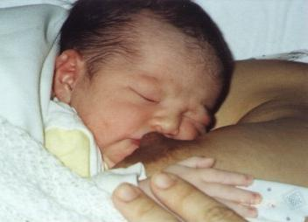
LA ENCARNACIÓN.
Cando llegó la plenitud de los tiempos,
Dios envió a su Hijo,
nacido de mujer.
Gál 4,4
El Verbo se hizo carne
y habitó entre nosotros.
Jn 1,14

Slide 19
LA ENCARNACION
LAS TRES PERSONAS DIVINAS
CONTEMPLAN LA HUMANIDAD
SE CONMUEVEN
[102]
ACTUAN [103]
APLICACIÓN DE SENTIDOS
MUNDO
TRINIDAD
MARIA
REFLECTIR -- YO
[106 - 109]

Slide 20
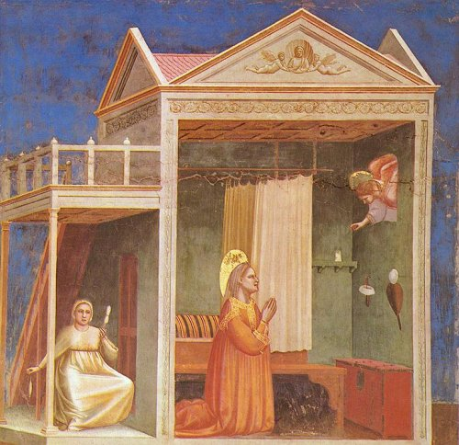
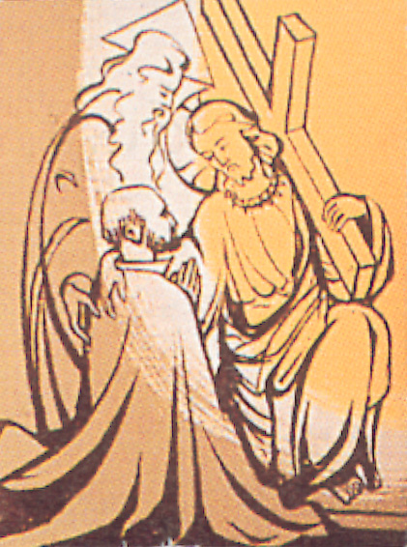
CONTEMPLACION DE LA VIDA DE CRISTO
LA ENCARNACIÓN EN TRES PLANOS:
Primer plano: en el seno del mundo
Segundo plano: en el seno del Padre.
Tercer plano: en el seno de la Madre
Después la vida de Jesús

Slide 21
Composición de lugar
Petición: conocimiento, amor, seguimiento
Conocimiento interno
Conocimiento histórico
Conocimiento psicológico
Conocimiento místico
Conocimiento teológico
Conocimiento Afectivo

Slide 22
Proceso de seguimiento de Jesús
conocerle profundamente (expresión de la voluntad de Dios) para más amarle y seguirle en su proceso:
en su determinación Salvadora desde dentro de la historia, en donde se presenta la “brecha entre ricos y pobres”, y el abismo entre naciones ricas y pobres.

Slide 23
Segunda Contemplación
RESPUESTA
LA ENCARNA-CIÓN

Slide 24
APRENDIZAJE ESPIRITUAL ESPERADO
Ama a Jesús y desea seguirle radicalmente en su proceso:
se siente dispuesto para asumir la misión salvadora desde dentro de la historia (actitud de amor misericordioso y compasivo como el de Dios hacia la humanidad comenzando por los más pobres y pequeños).

Slide 25
Segunda Contemplación
PROPUESTA
Nacimiento de
JESUS

Slide 26
NACIMIENTO DE JESUS

Slide 27
Proceso de seguimiento de Jesus
asumir la historia Humana, insertándose en ella desde los pobres y humillados

Slide 28
Segunda Contemplación
RESPUESTA
Nacimiento de
Jesús

Slide 29
APRENDIZAJE ESPIRITUAL ESPERADO
Asume la historia naciendo de nuevo (despojo, abandono, pobreza, pequeñez, etc. de América Latina);

Slide 30
Segunda Semana Contemplaciones
PROPUESTA
Vida Oculta de
JESUS

Slide 31
VIDA OCULTA DE JESUS

Slide 32
Proceso de seguimiento de Jesus
vivir lo cotidiano desde la disponibilidad al Padre y solidaridad con los hombres, creciendo en edad, sabiduría y gracia.
por “vacar en puro servicio de su Padre”.

Slide 33
Segunda Semana Contemplaciones
RESPUESTA
Vida Oculta de
Jesús

Slide 34
APRENDIZAJE ESPIRITUAL ESPERADO
Asume la vida ordinaria creciendo en disponibilidad y solidaridad

Slide 35
Segunda Semana Contemplaciones
PROPUESTA
Ministerio Apostólico de
JESUS

Slide 36
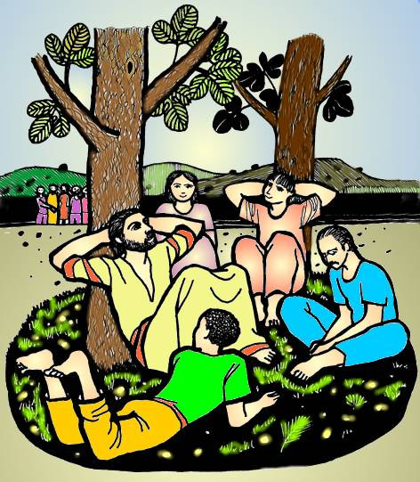
MINISTERIO APOSTÓLICO DE JESUS

Slide 37
Proceso de seguimiento de Jesus
Proceso de seguimiento: conocer profundamente el estilo de Jesús para amarlo y seguirlo en su vida y misión de servicio al Reino.

Slide 38
Segunda Semana Contemplaciones
RESPUESTA
Ministerio Apostólico de
JESUS

Slide 39
APRENDIZAJE ESPIRITUAL ESPERADO
Apertura a las exigencias de la Palabra, acción del Espíritu y deseos del Padre.
Asume las actitudes de Jesús en su ministerio apostólico dejándose elegir por el Padre y conducir por el Espíritu siguiendo al Hijo en la misión salvífica (disponibilidad), lo cual genera las consolaciones y desolaciones que le permiten conocer la voluntad concreta de Dios sobre su vida.

Slide 40
Diseño de las Diapositivas
José Luis Serra Martínez SJ.
Provincia Mexicana de la
Compañía de Jesús

